Slide 1
“aos pÉs de jesus”

Slide 2
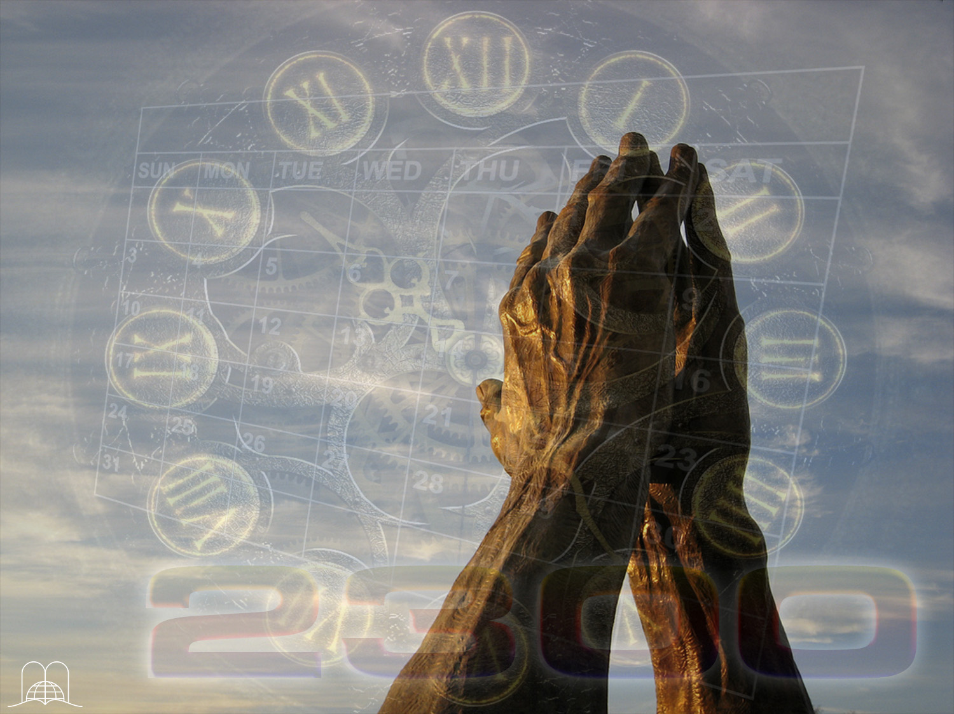
Um Momento de Oração

Slide 3
A FASCINANTE PROFECIA DOS 2300 ANOS
21

Slide 4
A PROFECIA DE DANIEL 8
Notes:
LA PROFECÍA DE DANIEL 8

Slide 5
Que visão teve Daniel junto ao rio Ulai?
Notes:
¿Qué visión vio Daniel junto al río Ulai?

Slide 6
Daniel 8:3
Então, levantei os olhos e vi, e eis que, diante do rio, estava um carneiro, o qual tinha dois chifres, e os dois chifres eram altos, mas um, mais alto do que o outro; e o mais alto subiu por último.

Slide 7
Daniel 8:4
Vi que o carneiro dava marradas para o ocidente, e para o norte, e para o sul; e nenhum dos animais lhe podia resistir, nem havia quem pudesse livrar-se do seu poder; ele, porém, fazia segundo a sua vontade e, assim, se engrandecia.

Slide 8
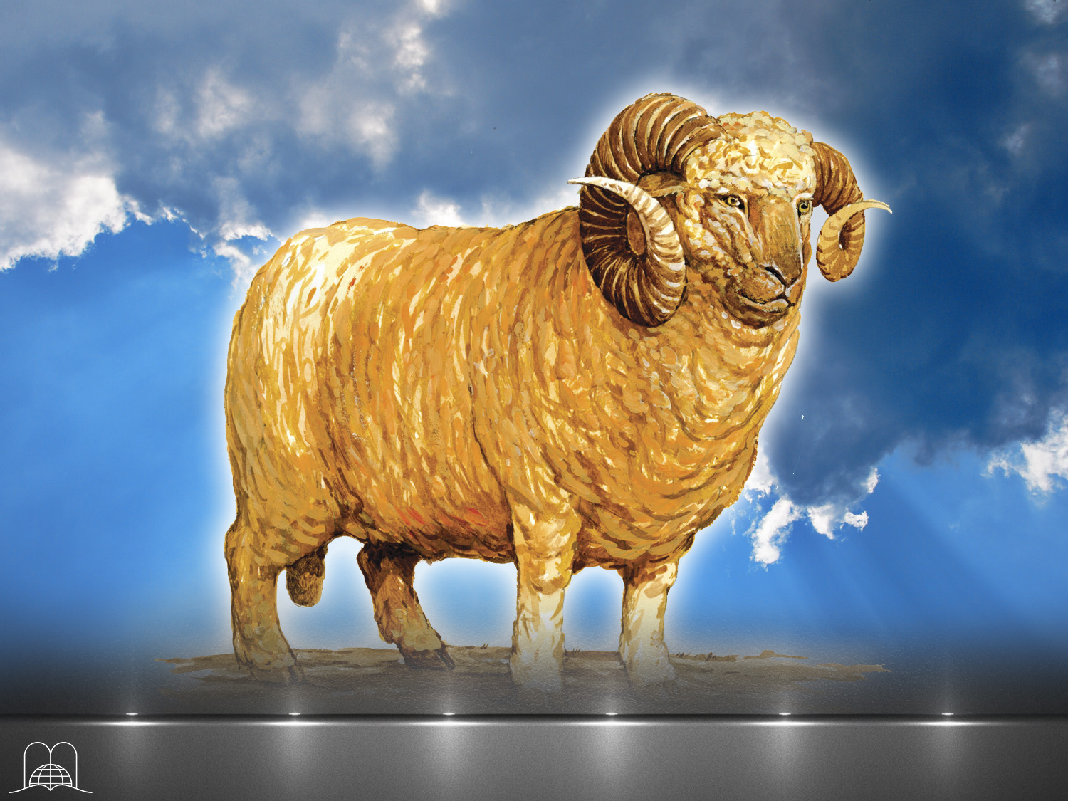

Slide 9
Daniel 8:5
Estando eu observando, eis que um bode vinha do ocidente sobre toda a terra, mas sem tocar no chão; este bode tinha um chifre notável entre os olhos.

Slide 11
Daniel 8:6
Dirigiu-se ao carneiro que tinha dois chifres, o qual eu tinha visto diante do rio; e correu contra ele com todo o seu furioso poder.

Slide 12
Daniel 8:7
Vi-o chegar perto do carneiro, e enfurecido contra ele, feriu-o e quebrou-lhe os dois chifres, pois não havia força no carneiro para resistir-lhe; e o bode lançou-o por terra e pisou-o aos pés, e não houve quem pudesse livrar o carneiro do poder dele.

Slide 13
Daniel 8:8
O bode se engradeceu sobremaneira; e, na sua força, quebrou-se-lhe o grande chifre, e em seu lugar saíram quatro chifres notáveis, para os quatro ventos do céu.

Slide 14
Daniel 8:9
De um dos chifres saiu um chifre pequeno e se tornou muito forte para o sul, para o oriente e para a terra gloriosa.

Slide 15
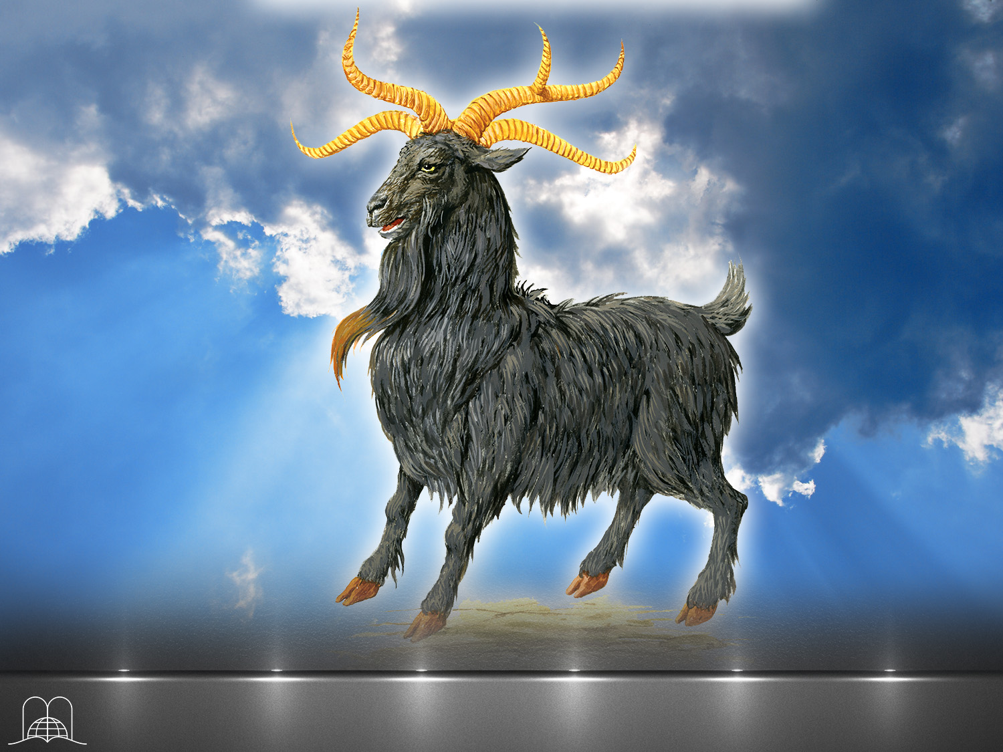

Slide 16
Daniel 8:15, 16, 20
Havendo eu, Daniel, tido a visão, procurei entendê-la, e eis que se me apresentou diante um com aparência de homem. E ouvi uma voz de homem de entre as margens do Ulai, a qual gritou e disse: Gabriel, dá a entender esta visão. Aquele carneiro com dois chifres, que viste, são os reis da Média e da Pérsia.

Slide 17
Quem representa o carneiro?

Slide 18
· Profecia dada no ano 550 A.C. (Babilónia)
· Extendeu-se até Grécia (poente) Egipto (norte e sul)
MEDO-PÉRSIA

Slide 19
Quem representa o bode?
Notes:
¿Qué representa el macho cabrío?

Slide 20
Daniel 8:21, 22
O bode peludo é o rei da Grécia; o chifre grande entre os olhos é o primeiro rei; o ter sido quebrado, lavantaram-se quatro no lugar dele, significa que quatro reinos se levantarão deste povo, mas não com força igual à que ele tinha.

Slide 21
· Seu primeiro rei foi Alexandre Magno.
· Em 8 anos conquistou todo o mundo
conhecido da altura
· Em sua maior força, (apogeu) Alexandre morreu.
GRÉCIA

Slide 22
O reino dividiu-se em 4 partes: Macedónia, Trácia, Síria - Babilónia e Egito.
4 Chifres: 4 generais importantes de seu exército ocuparam seu trono
GRÉCIA

Slide 23
O que saiu de um
dos chifres?
Notes:
¿Qué sale de uno de los cuernos?

Slide 24
Daniel 8:9
De um dos chifres saiu um chifre pequeno e se tornou muito forte para o sul, para o oriente e para a terra gloriosa.

Slide 25
Analogia com o chifre pequeno de Daniel 7.
Roma Pagã e Roma Papal

Slide 26
Daniel 8:23, 25
Mas, no fim do seu reinado, quando os prevaricadores acabarem, levantar-se-á um rei de feroz catadura e especialista em intrigas. Por sua astúcia nos seus empreendimentos, fará prosperar o engano, no seu coração se engrandecerá e destruirá a muitos que vivem despreocupadamente; levantar-se-á contra o príncipe dos príncipes, mas será quebrado sem esforço de mãos humanas.

Slide 27
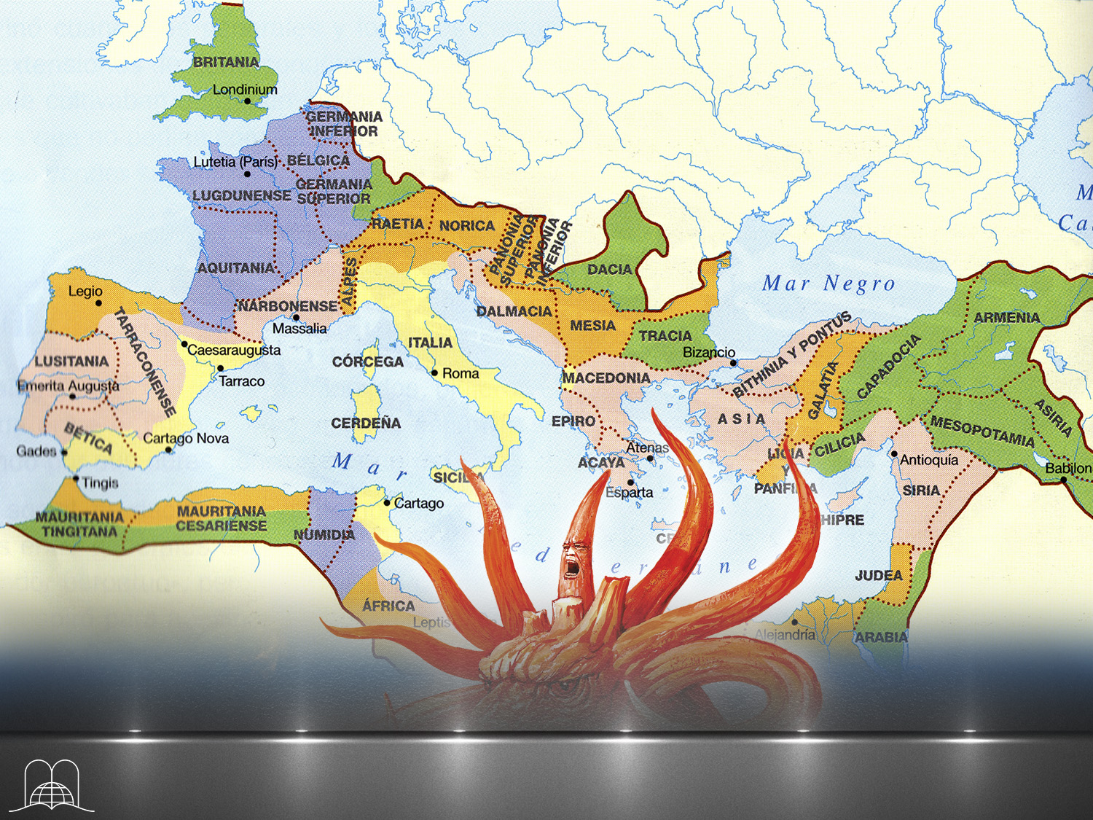
· Para o oriente
· Para o sul
· Para a terra gloriosa
Cresceu muito…

Slide 28
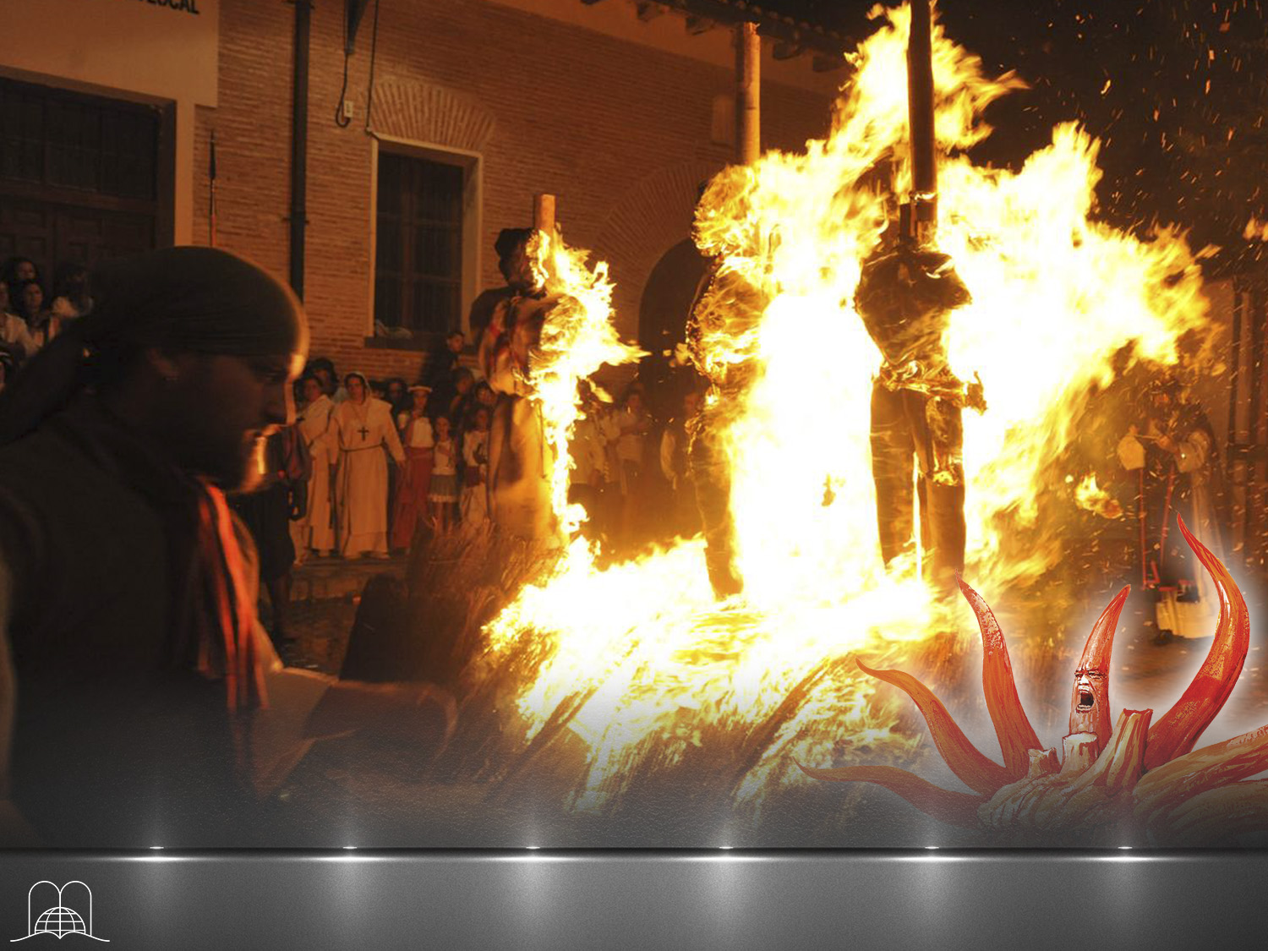
A Roma cristã ou papal é a continuação da Roma pagã dos Césares
Foi durante este período que se cumpriu a profecia: “Destruirá aos santos…”
A Inquisição

Slide 29
A Igreja substitui Jesus Cristo por:
Uma série de mediadores humanos. (santos).
A instituição da missa.
O ensino da justificação pelas obras.

Slide 30
Deitou por terra a verdade

Slide 31
O que é a verdade?
Sua lei é a verdade (Salmos 119:142).
Cristo é a verdade (Juan 14:6).
Sua Palavra é a verdade (João 17:17).
Deitou por terra a verdade

Slide 32
Surge uma pergunta: “Até quando durará a visão da transgressão assoladora?

Slide 33
Daniel 8:13
Depois, ouvi um santo que falava; e disse outro santo àquele que falava: Até quando durará a visão do sacrifício diário e da transgressão assoladora, visão na qual é entregue o santuário e o exército, a fim de serem pisados?

Slide 34
?
Até quando vai o anti cristo ocultar a verdade do contínuo, ou seja, a mediação contínua e única de Cristo em favor do pecador?
Até quando seria deitada por terra a verdade, ou seja, pisada a lei de Deus?
Até quando vai ser perseguido o povo de Deus?
Até quando vai demorar o juízo?

Slide 35
Daniel 8:14
“Ele me disse: até duas mil e trezentas tardes e manhãs; e o santuário será purificado.”
2300

Slide 36
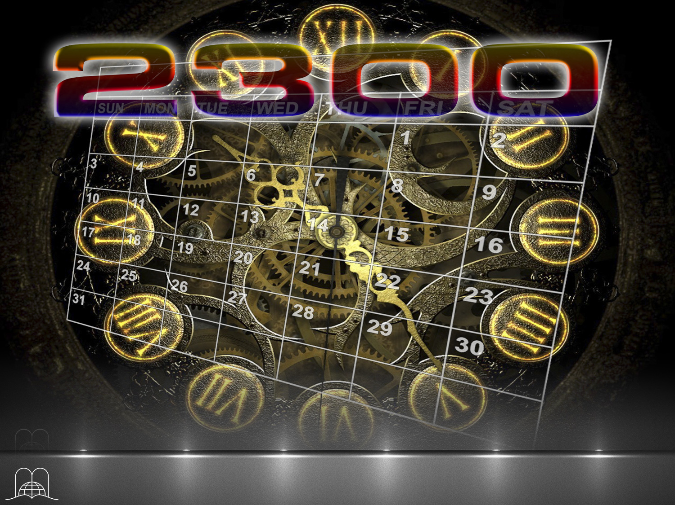
A que tempo se referem essas 2.300 tardes e manhãs, ou seja esses 2.300 anos?

Slide 37
Daniel 8:17 ú.p., 19, 26
Entende, filho do homem, pois esta visão se refere ao tempo do fim.
…porque esta visão se refere ao tempo determinado do fim.
A visão da tarde e da manhã, que foi dita, é verdadeira; tu, porém, preserva a visão, porque se refere a dias ainda mui distantes.

Slide 38
Daniel 8:26-27
Eu, Daniel, enfraqueci e estive enfermo alguns dias; então, me levantei e tratei dos negócios do rei. Espantava-me com a visão, e não havia quem a entendesse.

Slide 39
2300
?
Notes:
La visión del carnero y del macho cabrío, fue claramente explicada. El capítulo estudiado, menciona la interpretación, que se refiere a Medo - Persia y a Grecia. Pero de la declaración, "hasta 2.300 tardes y mañanas y luego el santuario será purificado", tenemos solamente una aclaración: es para el tiempo del fin.
Daniel se encontraba en ese momento, en el cautiverio babilónico. Quedó perplejo, porque no conocía el verdadero significado de las 2.300 tardes y mañanas. ¿Se referiría a la continuación del cautiverio? La incertidumbre llegó a enfermarlo. En el capítulo 9 encontramos la respuesta, pues el ángel dice: "Entiende pues la orden y entiende la visión..." (vers. 23).

Slide 40
REVELAÇÕES CHAVE
NA VISÃO DE DANIEL 9
Notes:
REVELACIONES CLAVES EN LA VISIÓN DE DANIEL 9

Slide 41
Daniel 9:23
No princípio das tuas súplicas, saiu a ordem, e eu vim, para to declarar, porque és mui amado; toma, pois, bem sentido na palavra e entende a visão.

Slide 42
Depois de uma fervente oração chega a resposta:
a explicação detalhada dos 2.300 anos

Slide 43
Quantas semanas proféticas estão determinadas, ou seja, separadas dos 2.300 dias, para o povo judeu?

Slide 44
Daniel 9:24
Setenta semanas estão determinadas sobre o teu povo e sobre a tua santa cidade…

Slide 45
Números 14:34
Ezequiel 4:6
DIA
=
ANO

Slide 46
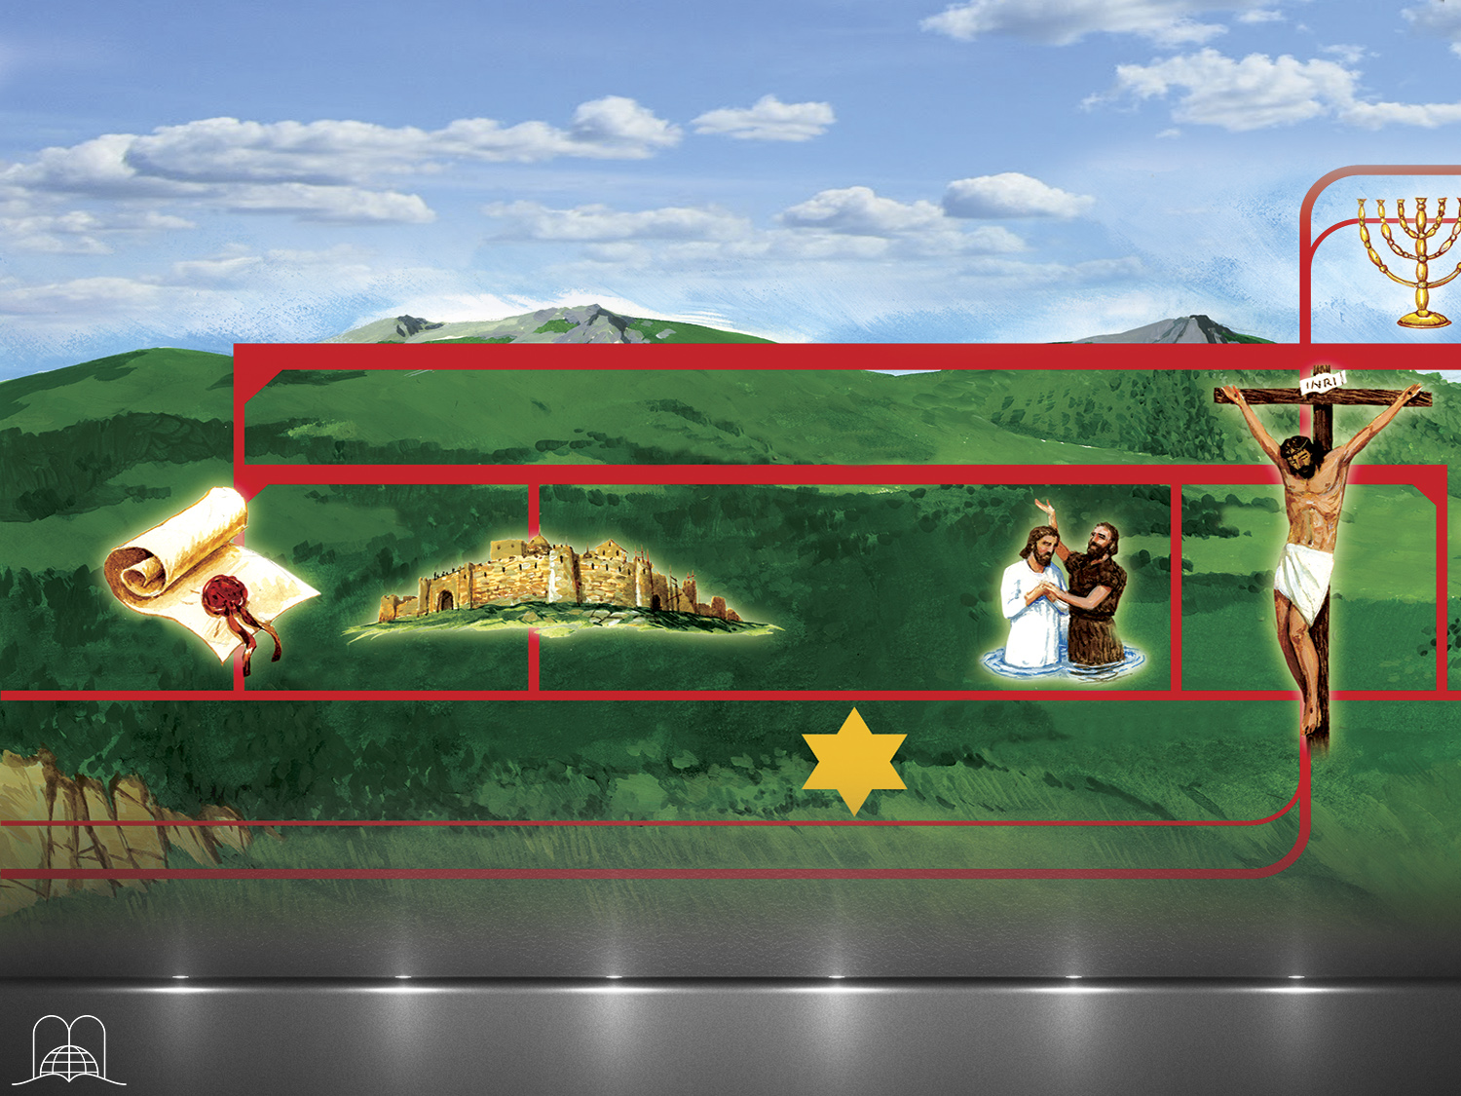
70 semanas x 7 dias = 490 dias/anos
70 semanas (490 anos)
SERVIÇO DO SANTUÁRIO NA TERRA

Slide 47
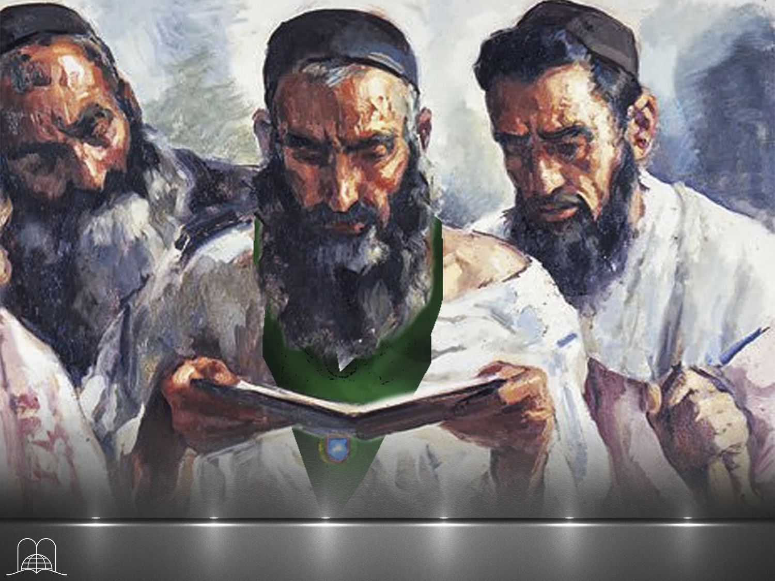
O que aconteceria durante esses 490 anos, o período de graça para o povo judeu?
Notes:
¿Qué pasaría durante esos 490 años, el período de gracia para el pueblo judío?

Slide 48
Daniel 9:24
Setenta semanas estão determinadas sobre o teu povo e sobre a tua santa cidade, para fazer cessar a transgressão, para dar fim aos pecados, para expiar a iniquidade, para trazer a justiça eterna, para selar a visão e a profecia e para ungir o Santo dos Santos.

Slide 49
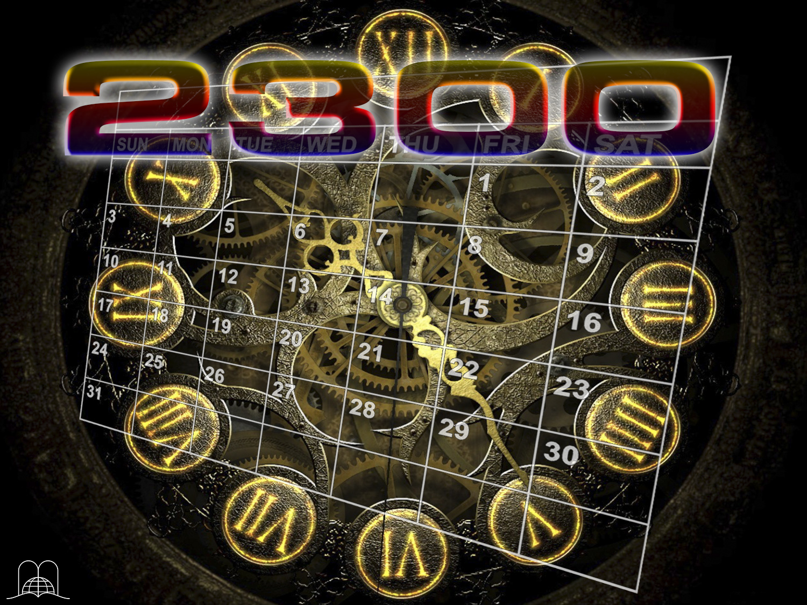
Quando se começariam a contar os 2.300 anos e as 70 semanas que estavam inseridas dentro dos 2.300?

Slide 50
Daniel 9:25
Sabe e entende: desde a saída da ordem para restaurar e para edificar Jerusalém, até ao Ungido, ao Príncipe, sete semanas e sessenta e duas semanas; as praças e as circunvalações se reedificarão, mas em tempos angustiosos.

Slide 51
7 semanas x 7 dias = 49 dias/anos
62 semanas x 7 dias = 434 dias/anos
70 semanas x 7 dias = 490 dias/anos
70 semanas (490 anos)
7 semanas
62 semanas
Reconstrução
de Jerusalém
408 d.C.
3º Decreto
457 a.C.
Esdras 7:7
Esdras 6:14
Batismo de Jesus
27 d.C.
SERVIÇO DO SANTUÁRIO NA TERRA

Slide 52
2300
Em que ano terminam as 2.300 tardes e manhãs?

Slide 53
Notes:
Tenemos 456 años y un trimestre de la era A.C.. Para completar los 2.300 años, nos faltan 1.843 años y tres trimestres, lo cual nos coloca en el tercer trimestre del año 1.844 de nuestra era. En conclusión, desde el tercer trimestre del año 457 A.C. hasta el tercer trimestre del año 1.844 D. C.., tenemos exactamente 2.300 años. El año 1.844 es el punto final, del largo período profético.
Para simplificar haremos un diagrama para ver el cambio del conteo, de los años antes de Cristo a después de Cristo

Slide 54
Profecia dos 2300 dias

Slide 55
A PROFECIA DAS
70 SEMANAS
Notes:
LA PROFECÍA DE LAS 70 SEMANAS
El período de las 70 semanas, o sea, los 490 años está seccionado en varias partes, para marcar diversos acontecimientos.

Slide 56
Quantas semanas se contariam até ao Messias?
Notes:
¿Cuántas semanas habría hasta el Mesías?

Slide 57
Daniel 9:25
Sabe e entende: desde a saída da ordem para restaurar e para edificar Jerusalém, até ao Ungido, ao Príncipe, sete semanas e sessenta e duas semanas; as praças e as circunvalações se reedificarão, mas em tempos angustiosos.

Slide 58
7 semanas x 7 dias = 49 dias/anos
62 semanas x 7 dias = 434 dias/anos
70 semanas x 7 dias = 490 dias/anos
70 semanas (490 anos)
7 semanas
62 semanas
7 semanas
1 semana
cortada
Reconstrução
de Jerusalém
408 a.C.
3º Decreto
457 a.C.
Esdras 7:7
Esdras 6:14
27 d.C.
SERVIÇO DO SANTUÁRIO NA TERRA
Notes:
a) Siete semanas son 49 días, o sea, años. Fue el tiempo utilizado en reconstruir el templo y los muros de Jerusalén. ¿A qué año llegamos? Al 408 A.C. (407 y un trimestre).
b) El año del bautismo de Cristo: 62 semanas por siete, es igual a 434 años literales. Descontemos esos años en nuestro diagrama a partir del año 407 y un trimestre. Nos queda un saldo de 26 años y tres trimestres. Nos ubica en el año 27 de nuestra era, año en que Jesucristo fue bautizado. Gálatas 4:4; (Mat. 3:13-17).

Slide 59
Em que ano seria Jesus crucificado?
Notes:
¿En qué año sería crucificado Jesús?

Slide 60
Daniel 9:26-27
Depois das sessenta e duas semanas, será morto o Ungido e já não estará; e o povo de um princípe que há de vir destruirá a cidade e o santuário, e o seu fim será num dilúvio, e até ao fim haverá guerra; desolações são determinadas.
Notes:
Daniel 9:26-27
²⁶ Y después de las sesenta y dos semanas se quitará la vida al Mesías, mas no por sí; y el pueblo de un príncipe que ha de venir destruirá la ciudad y el santuario; y su fin será con inundación, y hasta el fin de la guerra durarán las devastaciones.
²⁷ Y por otra semana confirmará el pacto con muchos; a la mitad de la semana hará cesar el sacrificio y la ofrenda. Después con la muchedumbre de las abominaciones vendrá el desolador, hasta que venga la consumación, y lo que está determinado se derrame sobre el desolador.

Slide 61
Daniel 9:26-27
Ele fará firme aliança com muitos, por uma semana; na metade da semana, fará cessar o sacrificio e a oferta de manjares; sobre a asa das abominações virá o assolador, até que a destruição, que está determinada, se derrame sobre ele.
Notes:
Daniel 9:26-27
²⁶ Y después de las sesenta y dos semanas se quitará la vida al Mesías, mas no por sí; y el pueblo de un príncipe que ha de venir destruirá la ciudad y el santuario; y su fin será con inundación, y hasta el fin de la guerra durarán las devastaciones.
²⁷ Y por otra semana confirmará el pacto con muchos; a la mitad de la semana hará cesar el sacrificio y la ofrenda. Después con la muchedumbre de las abominaciones vendrá el desolador, hasta que venga la consumación, y lo que está determinado se derrame sobre el desolador.

Slide 62
1 semana x 7 dias = 7 dias/anos
7 semanas x 7 dias = 49 dias/anos
62 semanas x 7 dias = 434 dias/anos
70 semanas x 7 dias = 490 dias/anos
70 semanas (490 anos)
7 semanas
62 semanas
7 semanas
1 semana
cortada
Reconstrução
de Jerusalém
408 a.C.
3º Decreto
457 a.C.
Esdras 7:7
Esdras 6:14
27 d.C.
34 d.C.
31 d.C.
SERVIÇO DO SANTUÁRIO NA TERRA
Notes:
Sería después de las 62 semanas. Para completar las 70 semanas, nos quedaba una semana (siete años). ¿Qué sucedería en esa última semana o siete años? Las 62 semanas terminaban en el año 27. Sumando 7 años, llegamos al año 34. A la mitad de la semana, cesarán el sacrificio y la ofrenda. Esto fue en el año 31, en el mes de Nisán, del calendario hebreo, que corresponde a Abril en el nuestro, en la víspera de la pascua judía. Jesucristo fue crucificado en esa fecha, primavera del año 31, por orden de Pilato. ¡Cuán exacta es la profecía bíblica! Terminarían los sacrificios, porque ellos prefiguraban a Jesús. Al morir él por nuestros pecados, ya no necesitamos derramar sangre de animales. En esa ocasión, el velo del templo se rasgó en dos, (Mat. 27:51).

Slide 63
Quando finaliza o prazo concedido a Israel como
povo de Deus?
Notes:
¿Cuándo finaliza el plazo concedido a Israel como pueblo de Dios?

Slide 64
Daniel 9:24
Setenta semanas estão determinadas sobre o teu povo e sobre a tua santa cidade, para fazer cessar a transgressão, para dar fim aos pecados, para expiar a iniquidade, para trazer a justiça eterna, para selar a visão e a profecia e para ungir o Santo dos Santos.
Notes:
Daniel 9:24
Al final de las setenta semanas, o sea 490 años.
²⁴ Setenta semanas están determinadas sobre tu pueblo y sobre tu santa ciudad, para terminar la prevaricación, y poner fin al pecado, y expiar la iniquidad, para traer la justicia perdurable, y sellar la visión y la profecía, y ungir al Santo de los santos.

Slide 65
Notes:
Este período finaliza en el año 34 D. C. Durante los 3 años y medio después de la muerte de Jesús, se predicó el evangelio exclusivamente a los israelitas. En ese tiempo, comenzó una terrible persecución de los judíos contra los cristianos, siendo Esteban, el primer mártir cristiano.

Slide 66
O que sucedeu com a cidade de Jerusalém?
Notes:
¿Qué sucedió con la ciudad de Jerusalén?

Slide 67
Daniel 9:26
Depois das sessenta e duas semanas, será morto o Ungido e já não estará; e o povo de um princípe que há de vir destruirá a cidade e o santuário, e o seu fim será num dilúvio, e até ao fim haverá guerra; desolações são determinadas.
Notes:
Daniel 9:26
Un príncipe la destruirá.
²⁶ Y después de las sesenta y dos semanas se quitará la vida al Mesías, mas no por sí; y el pueblo de un príncipe que ha de venir destruirá la ciudad y el santuario; y su fin será con inundación, y hasta el fin de la guerra durarán las devastaciones.

Slide 68
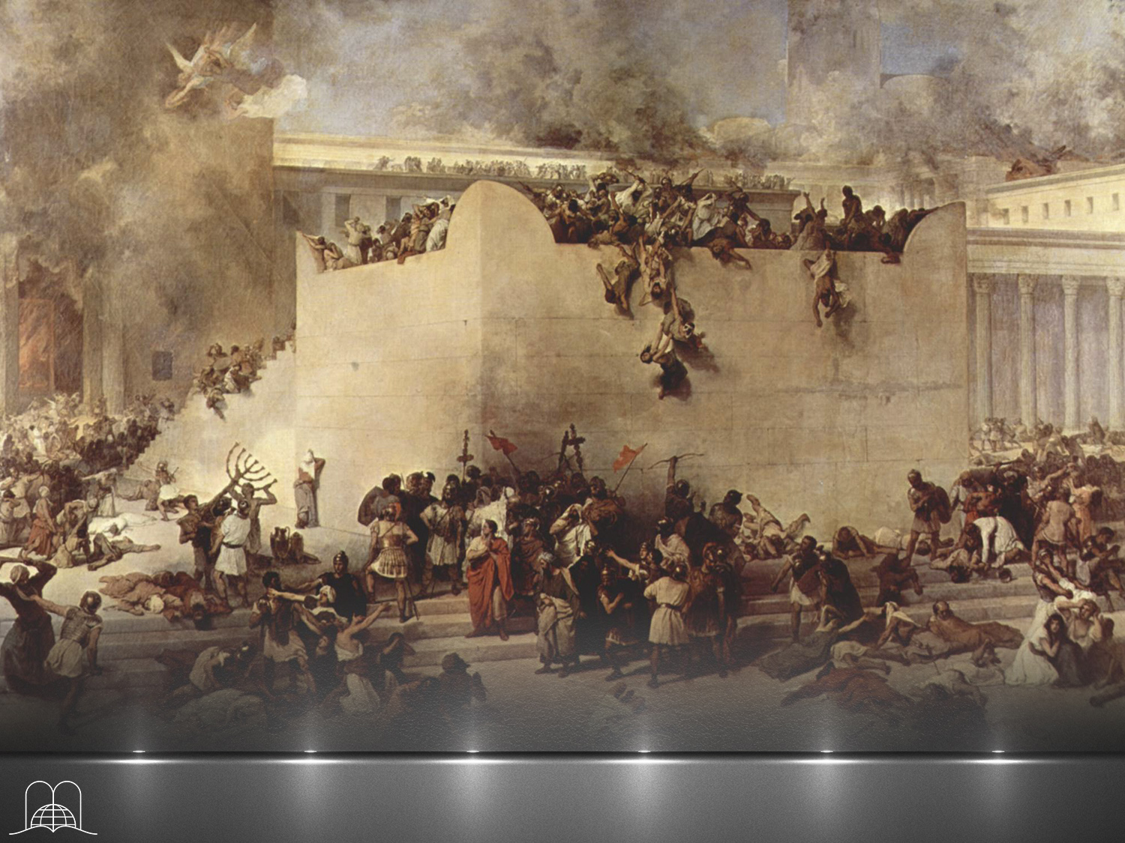
Notes:
Los ejércitos romanos sitiaron la ciudad de Jerusalén en el año 70 y después de reducirla con el hambre, fue tomada por asalto, quemada, destruida y muertos más de un millón de sus habitantes.

Slide 69
CONCLUSÃO
Notes:
CONCLUSIÓN

Slide 70
Predições Matemáticas
Notes:
La exactitud de la profecía bíblica, especialmente estas predicciones matemáticas, son el sello de garantía de la veracidad bíblica y la comprobación irrefutable que la Biblia es inspirada por Dios.
La finalidad de esta profecía, es demostrar que en el gran reloj de la historia, estaba contemplada la redención del hombre como el acto central. La crucifixión de Jesucristo, no constituyó solamente un suceso que transformó la historia de este mundo, sino que consumó también el gran plan de salvación.

Slide 71
Jesus, o Messias prometido
Notes:
* La profecía de las 70 semanas es la prueba más clara e inconfundible de que Jesucristo fue el Mesías prometido.
* El fin de los 2.300 años en 1.844, nos señala el tiempo de la restauración de la verdad y de la purificación del santuario. ¿Qué significa eso? Lo veremos en el próximo tema.

Slide 72
Obrigado Senhor, pela luz das Profecías!
Notes:
¡Gracias Señor, por la luz de las Profecías!

